Slide 1
Мережі
Модуль 2 Лекція 6

Slide 2
План
Мережі і потоки
Паросполуки
Мережі Петрі

Slide 3



Умовні позначення
- визначення
- приклад
- примітка
!
- важливо!

- теорема
План

Slide 4
Мережі і потоки
Мережею називається зв’язний граф, в якому задані «пропускні здатності» ребер.
Система нафтопроводу.
Кожному ребру e = (v_{i}, v_{j}) відповідає ціле додатнє число с(е) – пропускна здатність. Якщо між двома ребрами не існує графа, то пропусна здатність дорівнює нулю.
Мережа – це орієнтований граф G(V, E) разом з ваговою функцією С : Е → N і виділеними вершинами a, z, такими що
indeg(a) = 0
outdeg(z) = 0
Лекція 6. Мережі. Слайд 4 з 20
План

Slide 5
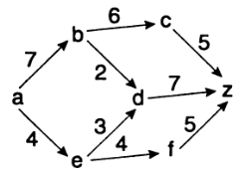
На малюнку зображено граф, на кожному ребрі якого зазначено пропускну здатність
Лекція 6. Мережі. Слайд 5 з 20
План

Slide 6
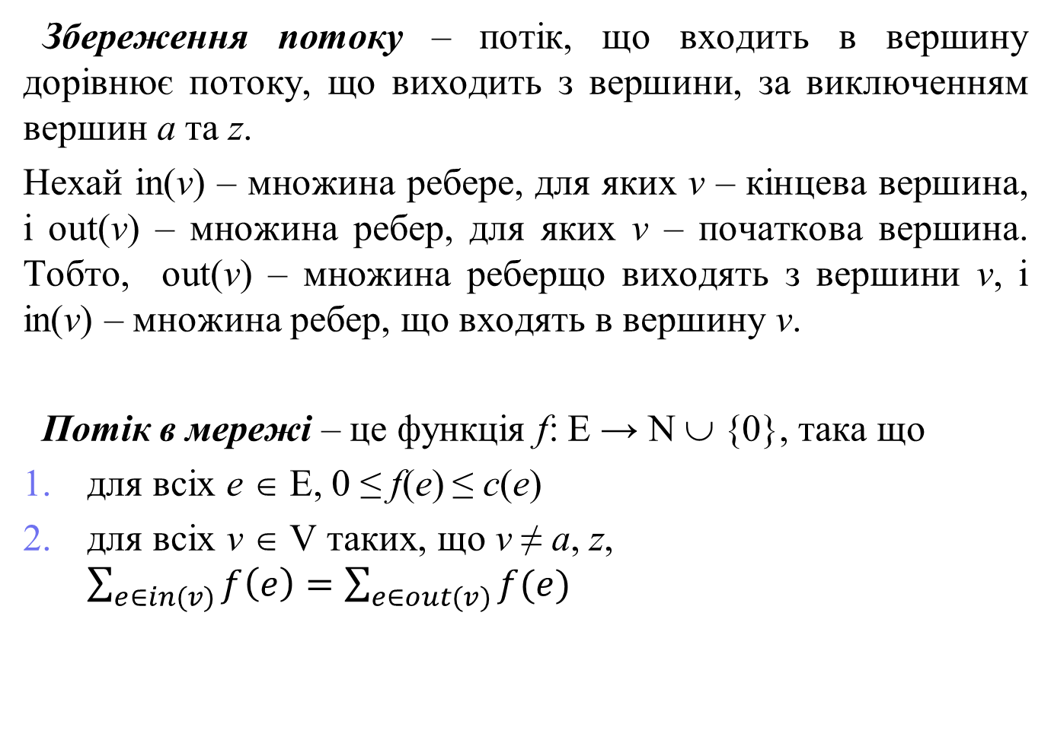
Збереження потоку – потік, що входить в вершину дорівнює потоку, що виходить з вершини, за виключенням вершин a та z.
Нехай in(v) – множина ребере, для яких v – кінцева вершина, і out(v) – множина ребер, для яких v – початкова вершина. Тобто, out(v) – множина реберщо виходять з вершини v, і in(v) – множина ребер, що входять в вершину v.
Потік в мережі – це функція f: E → N ∪ {0}, така що
для всіх e ∈ E, 0 ≤ f(e) ≤ c(e)
для всіх v ∈ V таких, що v ≠ a, z, $\sum_{e∈in(v)}{f\left(e\right)=\sum_{e∈out(v)}{f(e)}}$
Лекція 6. Мережі. Слайд 6 з 20
План

Slide 7
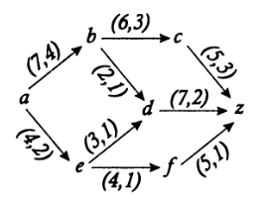
Потік в мережі, де перший елемент пари на кожному ребрі – пропускна здатність, а другий – потік.
Лекція 6. Мережі. Слайд 7 з 20
План

Slide 8
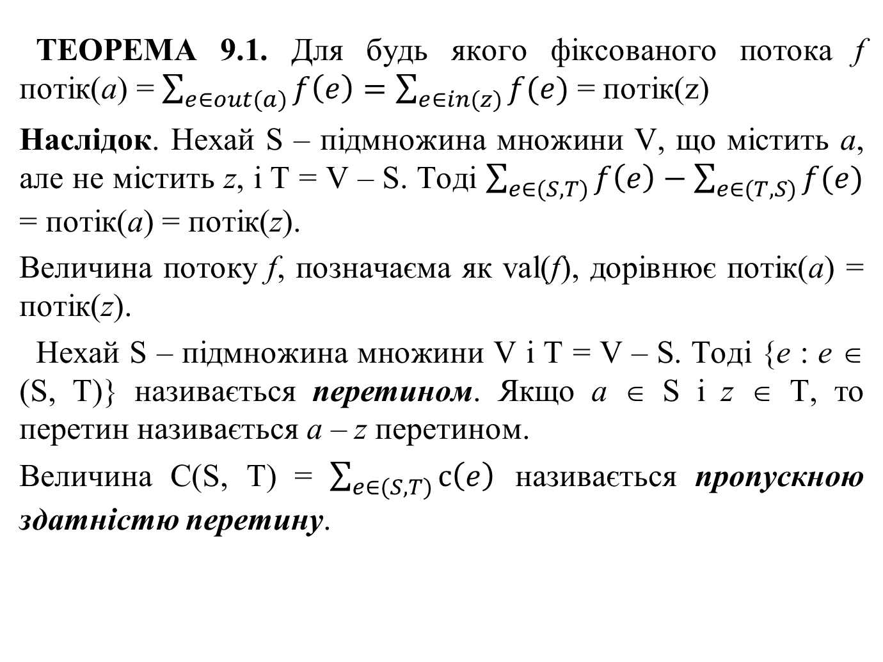

ТЕОРЕМА 9.1. Для будь якого фіксованого потока f потік(а) = $\sum_{e∈out(a)}{f\left(e\right)=\sum_{e∈in(z)}{f(e)}}$ = потік(z)
Наслідок. Нехай S – підмножина множини V, що містить а, але не містить z, і Т = V – S. Тоді $\sum_{e∈(S,T)}{f\left(e\right)−\sum_{e∈(T,S)}{f(e)}}$ = потік(а) = потік(z).
Величина потоку f, позначаєма як val(f), дорівнює потік(а) = потік(z).
Нехай S – підмножина множини V і Т = V – S. Тоді {e : e ∈ (S, T)} називається перетином. Якщо а ∈ S і z ∈ Т, то перетин називається а – z перетином.
Величина С(S, T) = $\sum_{e∈(S,T)}{с\left(e\right)}$ називається пропускною здатністю перетину.
Лекція 6. Мережі. Слайд 8 з 20
План

Slide 9
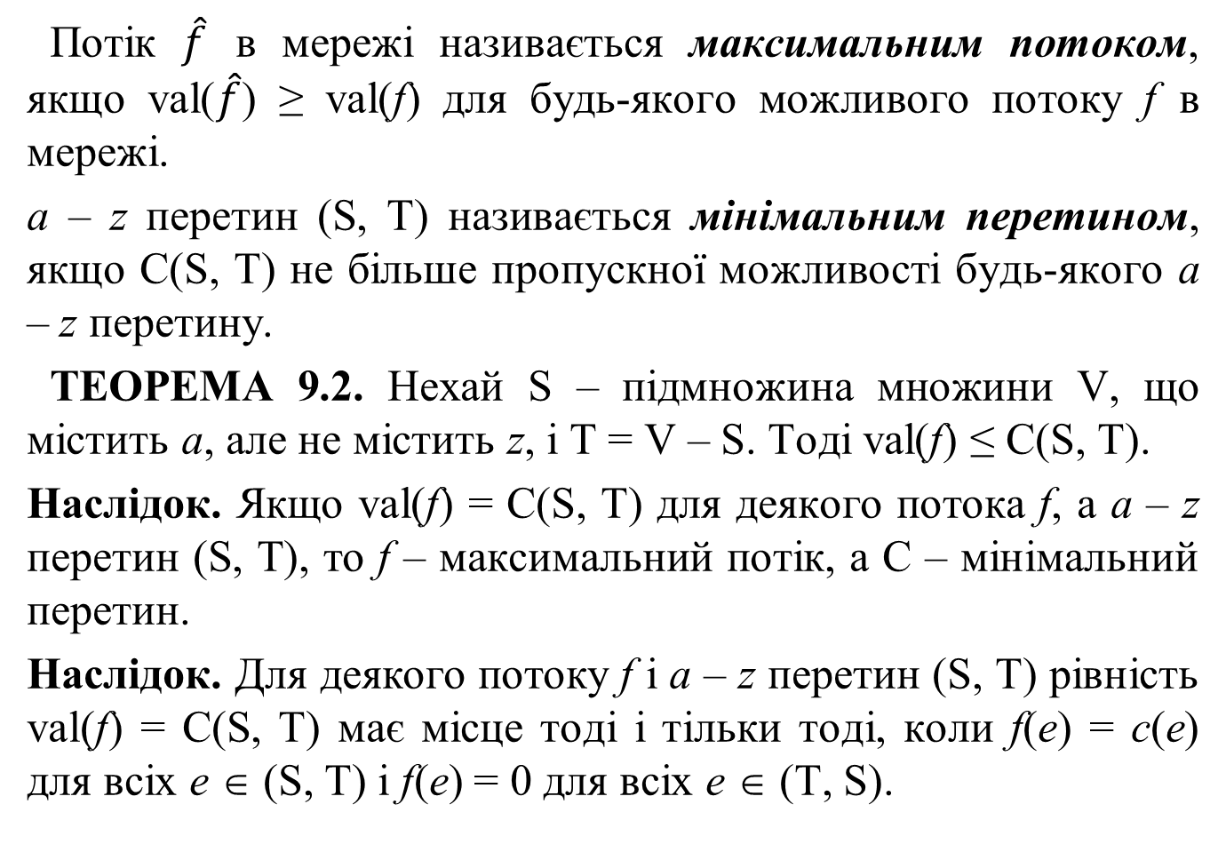
Потік $\hat{f}$ в мережі називається максимальним потоком, якщо val($\hat{f}$) ≥ val(f) для будь-якого можливого потоку f в мережі.
а – z перетин (S, T) називається мінімальним перетином, якщо С(S, T) не більше пропускної можливості будь-якого а – z перетину.
ТЕОРЕМА 9.2. Нехай S – підмножина множини V, що містить а, але не містить z, і Т = V – S. Тоді val(f) ≤ С(S, T).
Наслідок. Якщо val(f) = С(S, T) для деякого потока f, а а – z перетин (S, T), то f – максимальний потік, а С – мінімальний перетин.
Наслідок. Для деякого потоку f і а – z перетин (S, T) рівність val(f) = С(S, T) має місце тоді і тільки тоді, коли f(е) = с(е) для всіх е ∈ (S, T) і f(е) = 0 для всіх е ∈ (T, S).

Лекція 6. Мережі. Слайд 9 з 20
План

Slide 10
Алгоритм (Форда-Фалкерсона) знаходження максимального потоку
Встановити попередника кожної вершини і резерв однаковими символами – (непомічено). Вершина помічена, коли її резерв не позначено символом -. Встановити резерв вершини а рівним ∞, з тим щоб вона не обмужевала резерв інших вершин. Покласти S = {a}
Якщо S – пуста множина, то потік максимізовано. Якщо S не являється пустою, то вибираємо будь-який елемент з S і видаляємо його. Вважаємо, що цей елемент дорівнює v.
Якщо w не помічена, (v, w) являється ребром і f((v, w)) < c((v, w)). Вважаємо резерв вершини w дорівнює мінімуму величини c((v, w)) - f((v, w)) і резерва вершини v. Встановлюємо попередника вершини w в v.
Лекція 6. Мережі. Слайд 10 з 20
План

Slide 11
Алгоритм (Форда-Фалкерсона) знаходження максимального потоку (продовж.)
Якщо w не помічена, (w, v) являється ребром і f((v, w)) > 0. Вважаємо резерв вершини w рівним мінімуму з f((v, w)) і резерва вершини v. Встановити попередника вершини w в v. Додати w в множину S.
Якщо z помічена, то, використовуючи функцію передування, повернутися в вершину а і для кожного ребра ланцюга додати резерв вершини z до потоку кожного правильного орієнтованого ребра, і відняти резерв z з потоку кожного неправильно орієнтованого ребра. Повернутися до кроку 1.
Повернутися до кроку 2.
Лекція 6. Мережі. Слайд 11 з 20
План

Slide 12
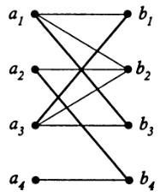
Паросполуки
Підмножина М множини Е називається паросполукою, якщо ніякі два ребра з М не мають спільної вершини. Таким чином, ніякі два ребра не являються інцидентними. Якщо {a, b} – ребро в паросполуці, тоді як а, так і b мають паросполучні ребра. Вершини а і b називаються паросполученими.
Паросполучені ребра позначені
жирними лініями утворюють
паросполуку.
Лекція 6. Мережі. Слайд 12 з 20
План

Slide 13
Паросполука М на двудольному графі G = (V, E) називається максимальною, якщо ніяке інше паросполучення на G не містить ребер більше, ніж М.
Паросполука М на двудольному графі G = (V, E), де V = A ∪ B, називається повною, якщо для кожного а ∈ А існує b ∈ В таке, що {a, b} ∈ М.
Для підмножини Х множини А введемо множину R(X) = {b : b ∈ B і b суміжна з вершиною з Х}. R(X) називається множиною значень Х.
ТЕОРЕМА 9.3. Теорема Хола. Двудольний граф G(V, E), в якому V = A ∪ B, має повну паросполуку тоді і тільки тоді, коли для кожної підмножини Х ⊆ А виконується |X| ≤ |R(X)|

Лекція 6. Мережі. Слайд 13 з 20
План

Slide 14
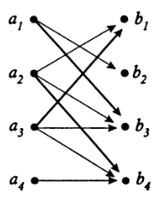
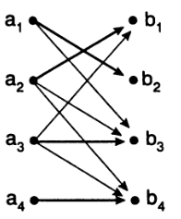
Для графа
максимальна паросполука має вигляд:
Лекція 6. Мережі. Слайд 14 з 20
План
Notes:
Пояснення. Починаємо в вершині а₄, оскільки вона не має жодного паросполученого ребра. По орієнтованому ребру попадаємо в вершину b₄, оскільки ребро (а₄, b₄) не належить початковій паросполуці. Продовжуємо ланцюг назад в а₂, оскільки ребро (а₂, b₄) належить поточній паросполуці. З а₂ ланцюг продовжуємо в b₁, оскільки (а₂, b₁) – не паросполучене ребро. З b₁ ланцюг продовжуємо в а₃, оскільки (а₃, b₁) паросполучне ребро. З а₃ ланцюг продовжуємо в вершину b₃, оскільки (а₃, b₃) не належить паросполуці. З b₃ ланцюг продовжуємо в а₁, оскільки (а₁, b₃) – паросполучне ребро. З а₁ ланцюг продовжуємо в b₂, оскільки (а₁, b₂) не належить паросполуці. З b₂ не виходить жодне паросполучне ребро, тому ланцюг побудовано і має вигляд: а₄ → b₄ ← а₂ → b₁ ← а₃ → b₃ ← а₁ → b₂. Після цього видаляємо його з початкового паросполучного ребра, що є в ланцюзі, і додаємо ребра з ланцюга, які в ньому відповідають. Отримуємо граф

Slide 15
Мережі Петрі
Нехай G(V, E) – двудольний орієнтований граф, в якому V = Р ∪ Т. Множина Р називається множиною позицій, а множина Т – множиною переходів. Е – множина орієнтованих ребер між Р і Т. М – множина функцій μ ∈ М, що ставлять у відповідність невід’ємне ціле число кожному елементу множиин Р. Функція μ називається розміткою графа G. Орієнтований граф, що має такі властивості, називається мережею Петрі.
Мережі Петрі використовуться для моделювання паралельних процесів: для моделювання компонентів комп’ютера, паралельних обчислень, в робототехніці і навіть для опису музикальних структур. Також використовуються для знаходження дефектів в проекті системи, мають властивості блок-схем та кінцевих автоматів.
Лекція 6. Мережі. Слайд 15 з 20
План

Slide 16
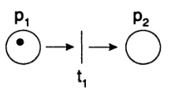
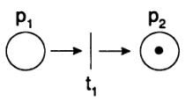
Позиції
Зпрацьовування переходу t – це видалення по одній мітці з кожної позиції р_{і}, так що є орієнтоване ребро з р_{і} в t, і додавання мітки в кожну позицію р_{j}, так що є орієнтоване ребро з t в р_{j}.
Мітка
Перехід
Лекція 6. Мережі. Слайд 16 з 20
План

Slide 17
Станом s мережі Петрі називається кількість міток в кожній позиції, що визначається функцією μ_{і} ∈ М.
Стан μ_{j} називається безпосередньо досягаємим зі стану μ_{і}, якщо спрацьовування будь-якого переходу t в той час, поки мережа знаходиться в стані μ_{і} приводить до стану μ_{j}.
Стан μ_{j} називається досягаємим зі стану μ_{і,} якщо, починаючи зі стану μ_{і}, зпрацьовування послідовності переходів приводить до стану μ_{j}.
Мережа Петрі називається живою, якщо для будь-якого стану μ і будь-якого переходу t існує стан μ', що може бути досягнутим зі стану μ, так що перехід t у стані μ' являється дозволеним.
Лекція 6. Мережі. Слайд 17 з 20
План

Slide 18
Існує такий стан мережі Петрі, знаходячись в якому один або кілька переходів можуть не зпрацювати, такий стан називається частково тупіковим. Мережа Петрі знаходиться в тупіку, якщо є стан, в якому жоден з переходів не можу зпрацювати.
Мережа Петрі називається
безпечною, якщо кожна позиція містить не більше однієї мітки.
обмеженою, якщо кількість міток в кожній позиції не перевищує деяке ціле число k.
консервативною, якщо загальна кількість міток у всіх позиціях завжди постійна.
Лекція 6. Мережі. Слайд 18 з 20
План

Slide 19
Література до лекції
Андерсон Д.А. Дискретная математика и комбинаторика: Пер. с англ.. – М.: Изд. дом «Вильямс», 2003. – 960 с
Яблонский С.В., Введение в дискретную математику: Учеб.пособие для вузов. – 2е изд. – М.: Наука, 1986. – 384 с.

Slide 20
Дякую за увагу

